Slide 1

第一讲
真空中的静电场
01 电荷 库仑定律
02 电场 电场强度
1 电场
2 电场强度
3 电场叠加原理
4 电场的计算

Slide 2
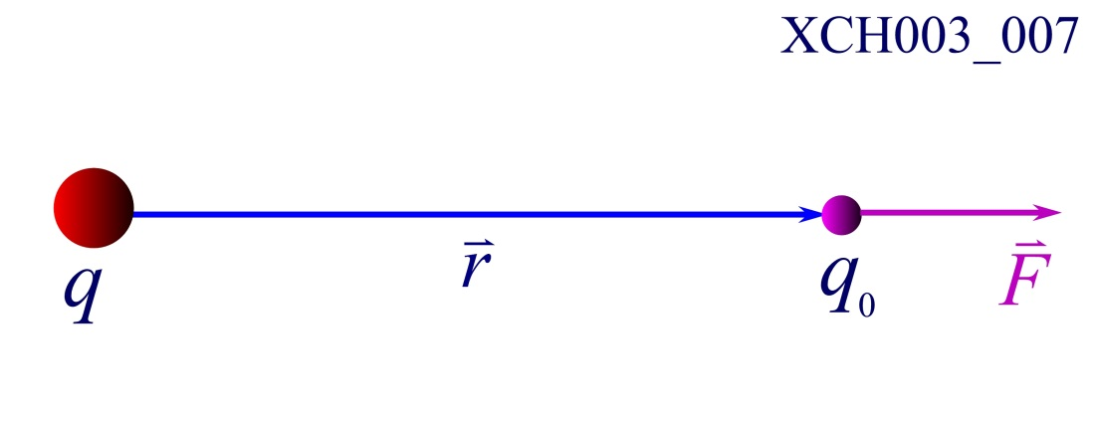
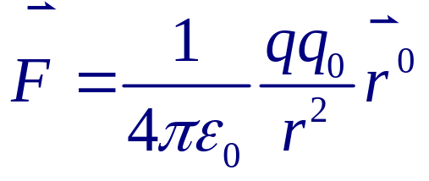
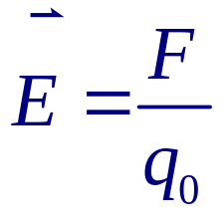
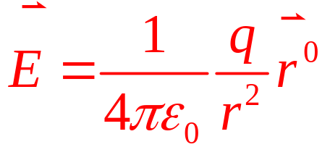
1 电场的计算
1) 点电荷q的电场
—— 试验电荷q₀
q₀ 受到的电场力
—— 与q₀无关
—— 场强分布具有球对称性

Slide 3
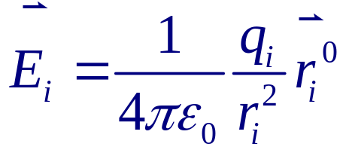
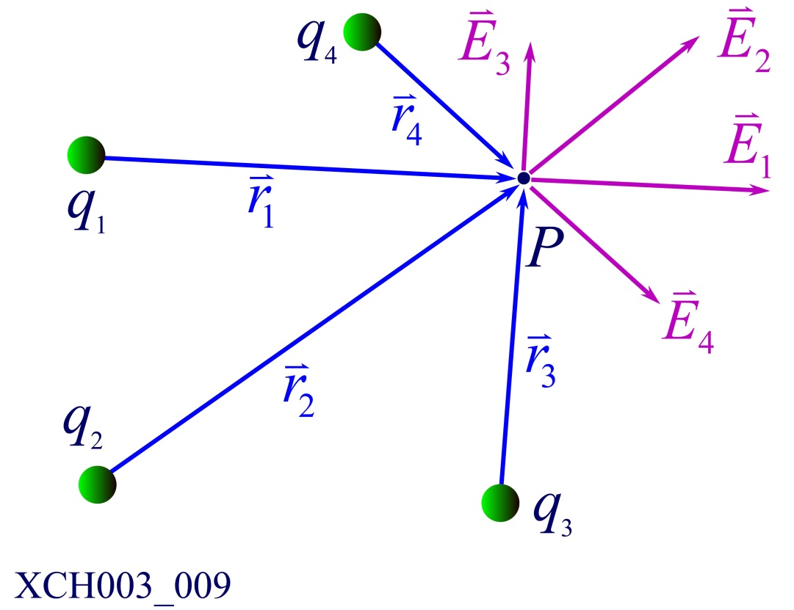
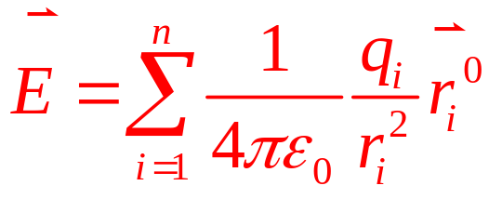
2) 点电荷系的电场
—— n点电荷构成的点电荷系
—— 第i个点电荷在空间的电场强度
总的电场强度

Slide 4
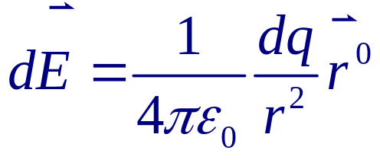
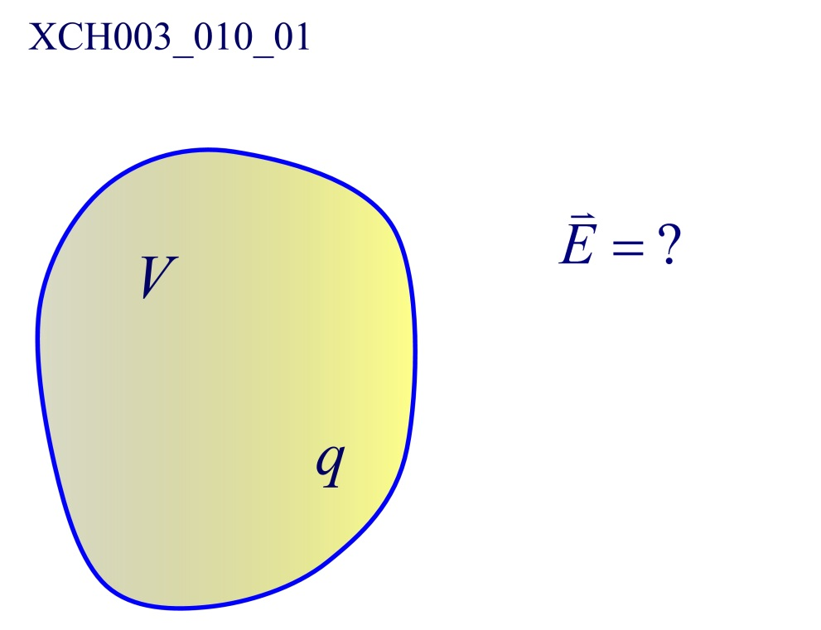
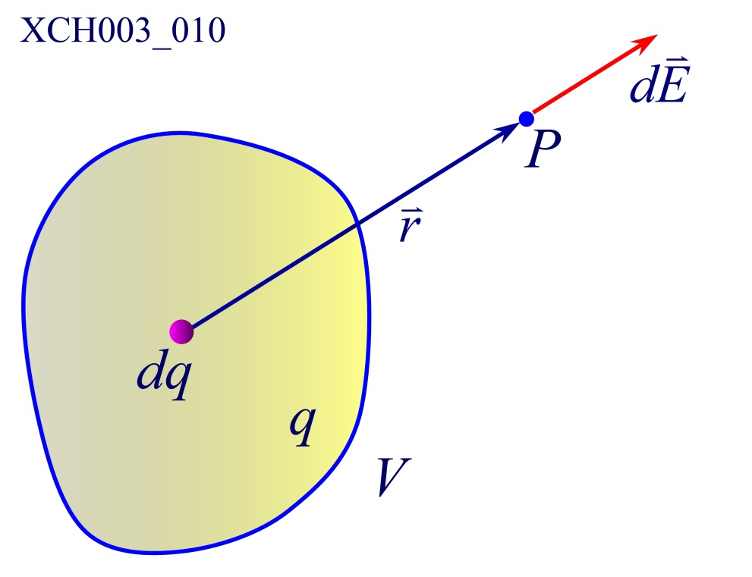
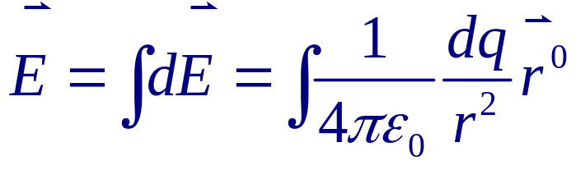
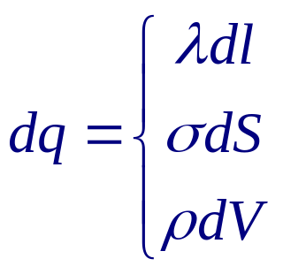
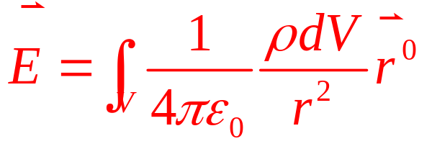
3) 电荷连续分布的带电体的电场
带电体上任一电荷元dq在P点的电场
带电体在P点产生的电场

Slide 5
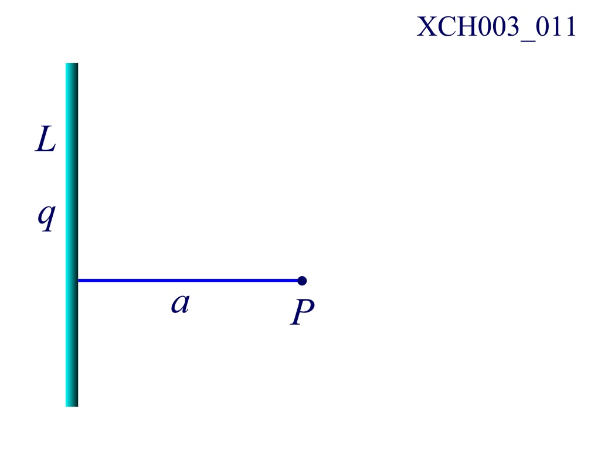
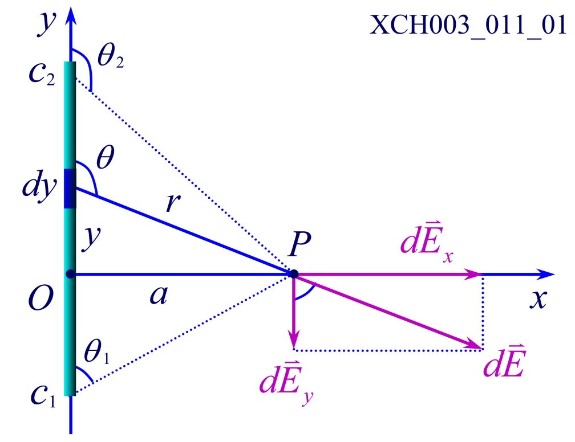
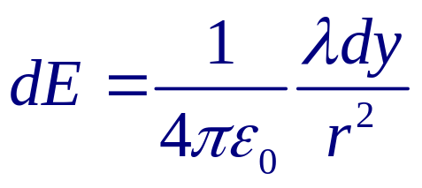
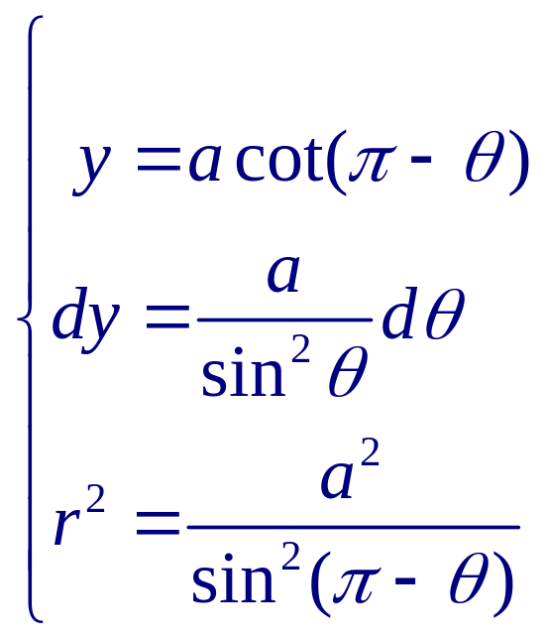
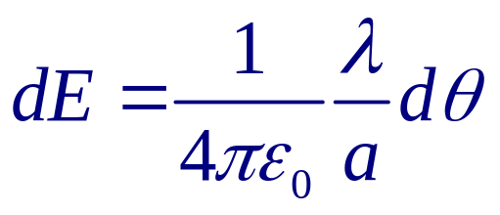
计算长度为L的均匀带电细棒q在空间产生的电场
电荷元dq在P点场强大小
几
何
关
系
应用几何关系

Slide 6

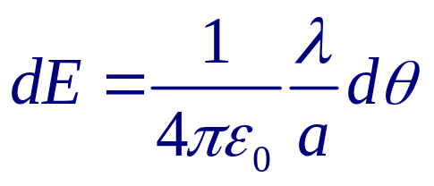
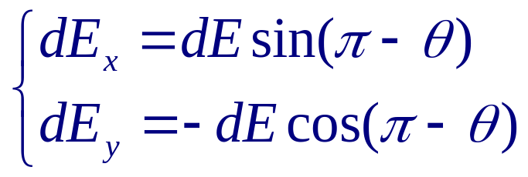
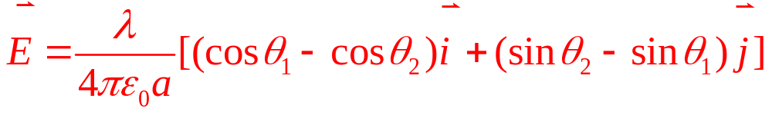

Slide 7
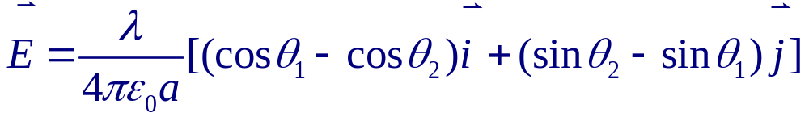
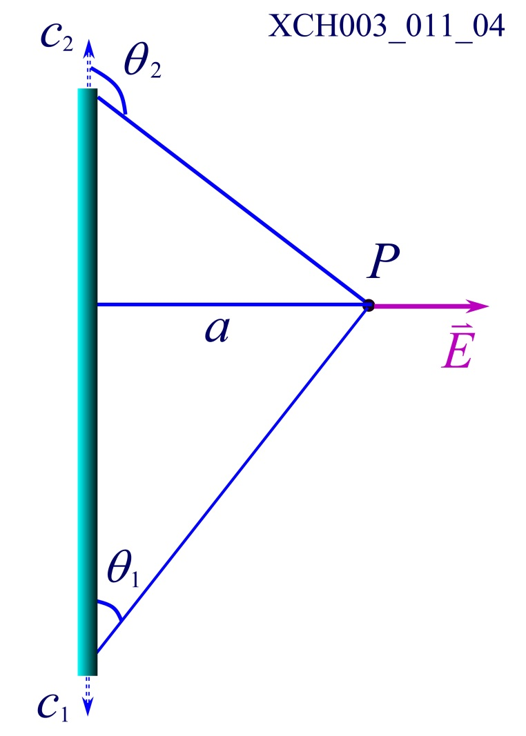
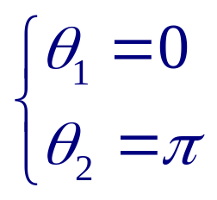
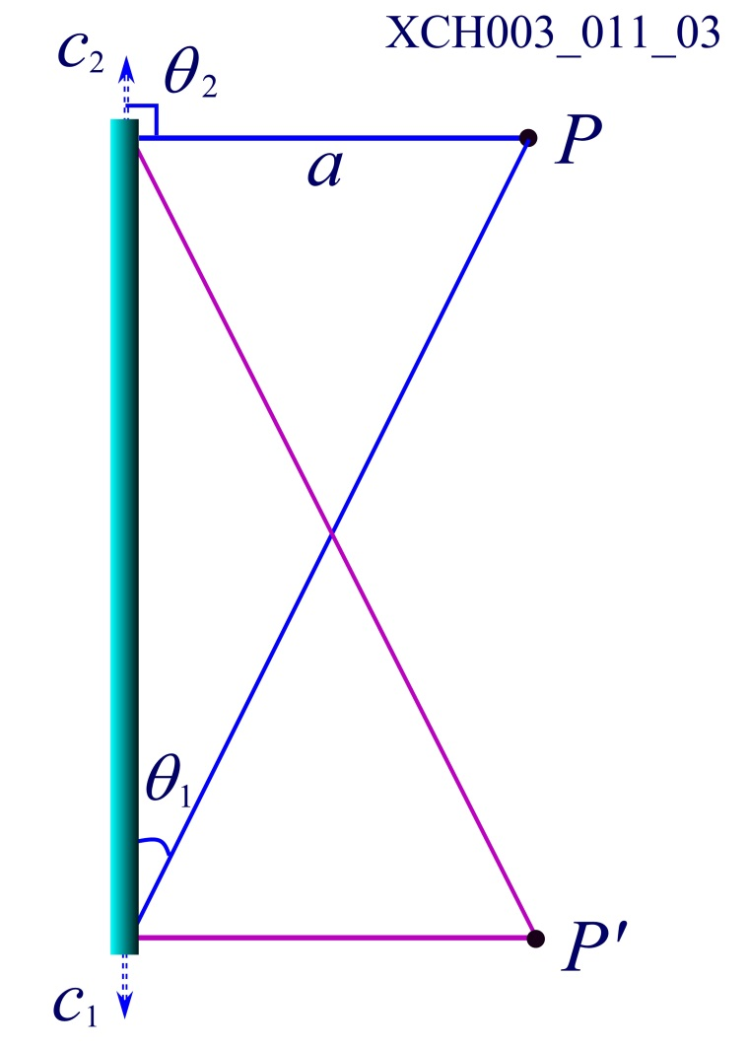

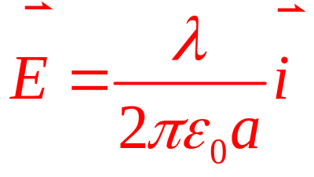
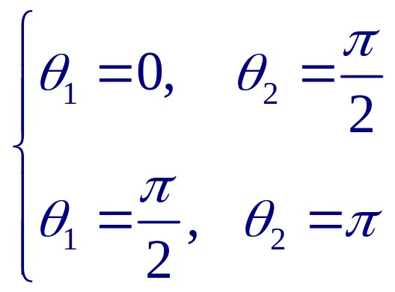
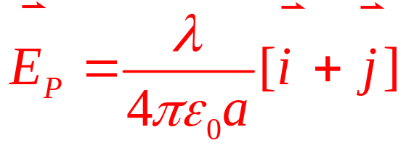
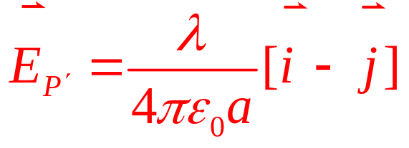

无限长带电细棒
无限长带电细棒一端

Slide 8
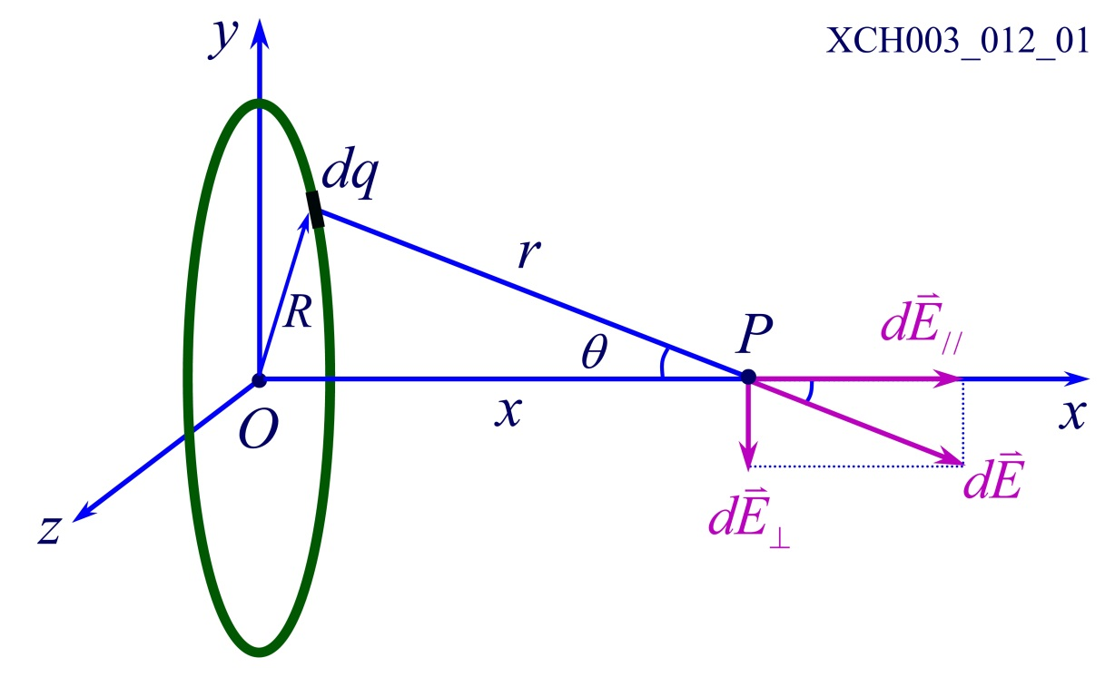
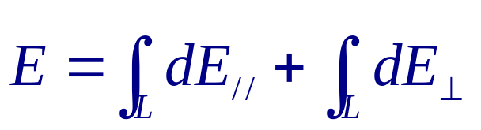
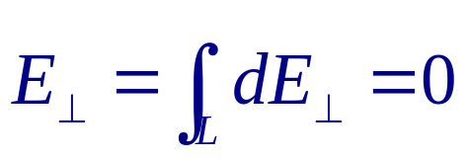
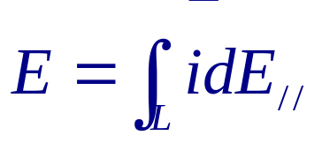
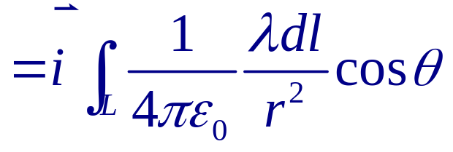
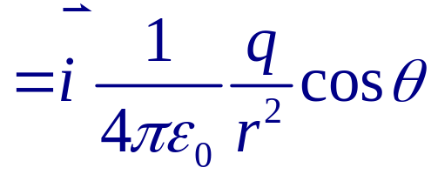
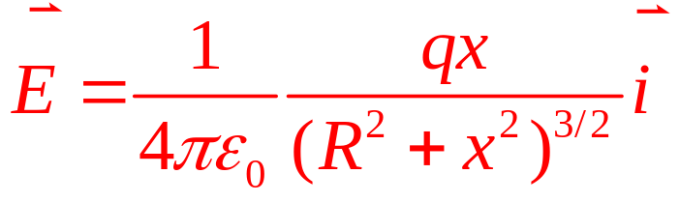
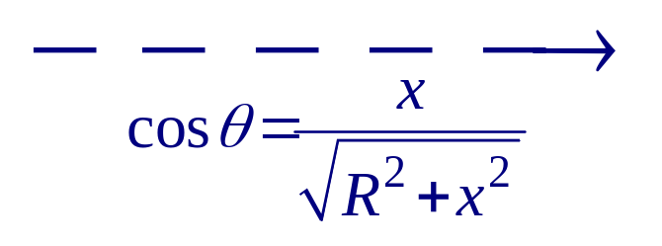
电荷分布具有轴对称性

Slide 9
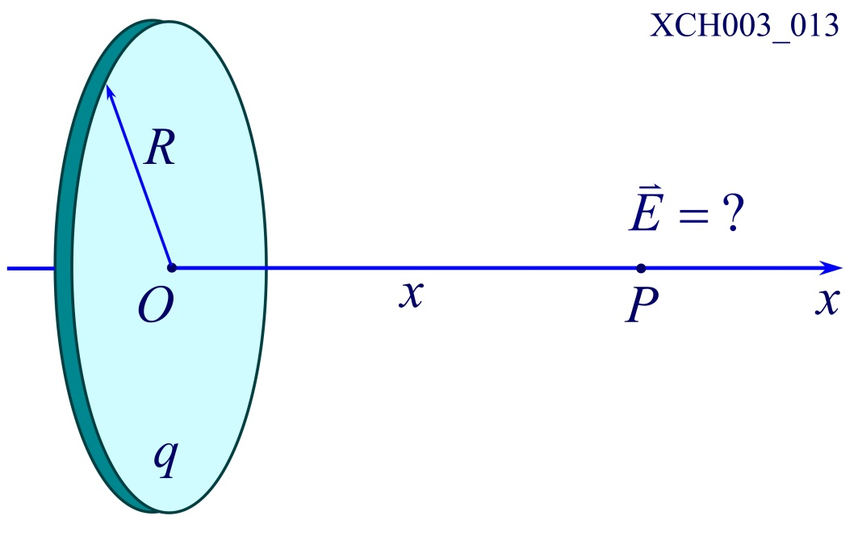
计算均匀带电为q
半径为R的圆板轴线上任意一点的电场强度
带电圆板产生的电场
可看作是由
无限多同心带电细圆环
产生的场强的叠加
轴线上电场的方向沿x轴正方向

Slide 10

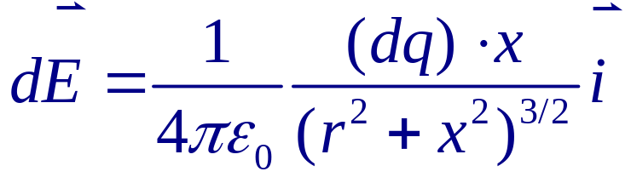

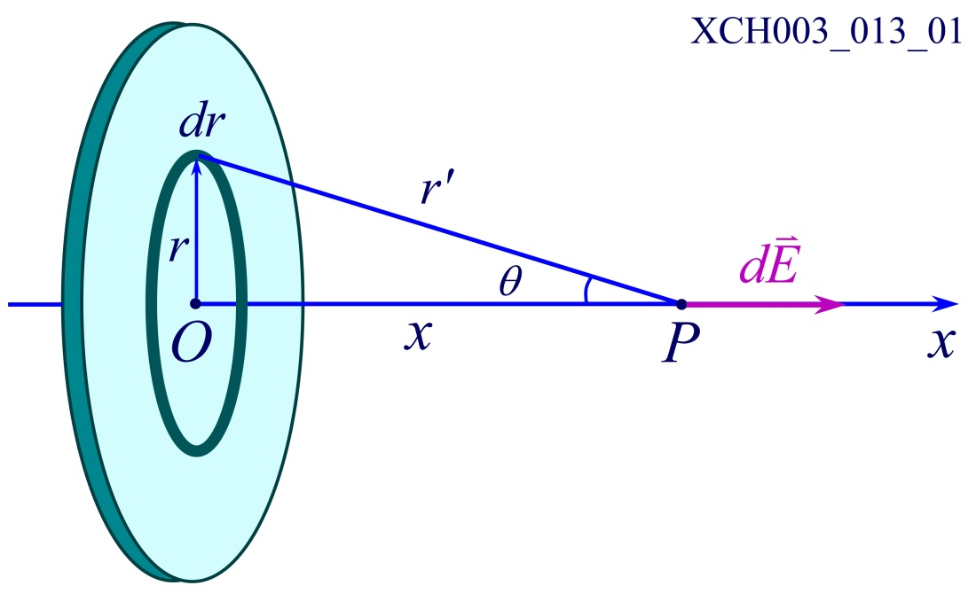
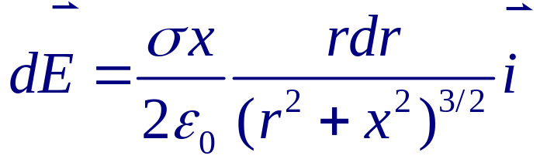
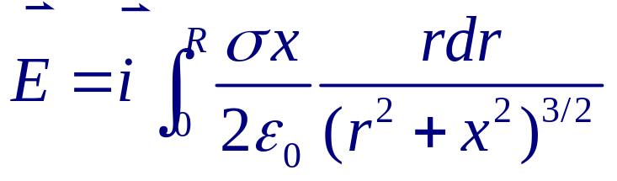
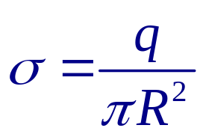
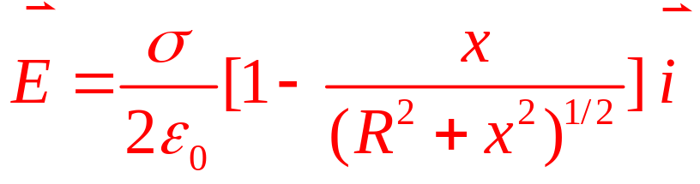
电荷元
—— 半径为r，厚度为dr的细圆环
在P点的场强

Slide 11
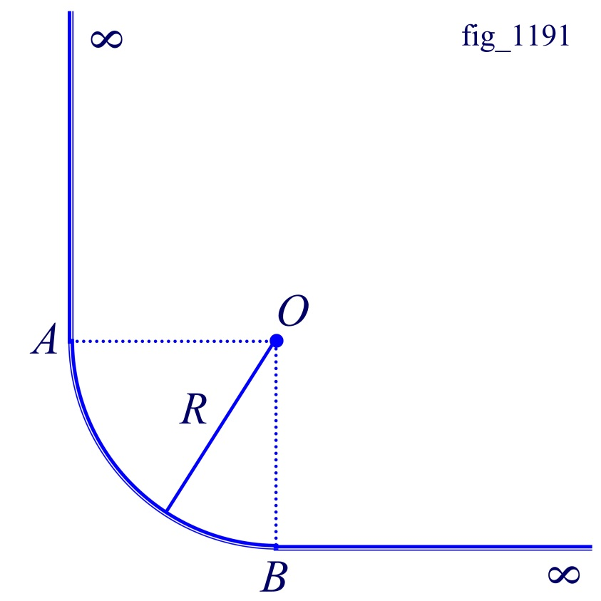
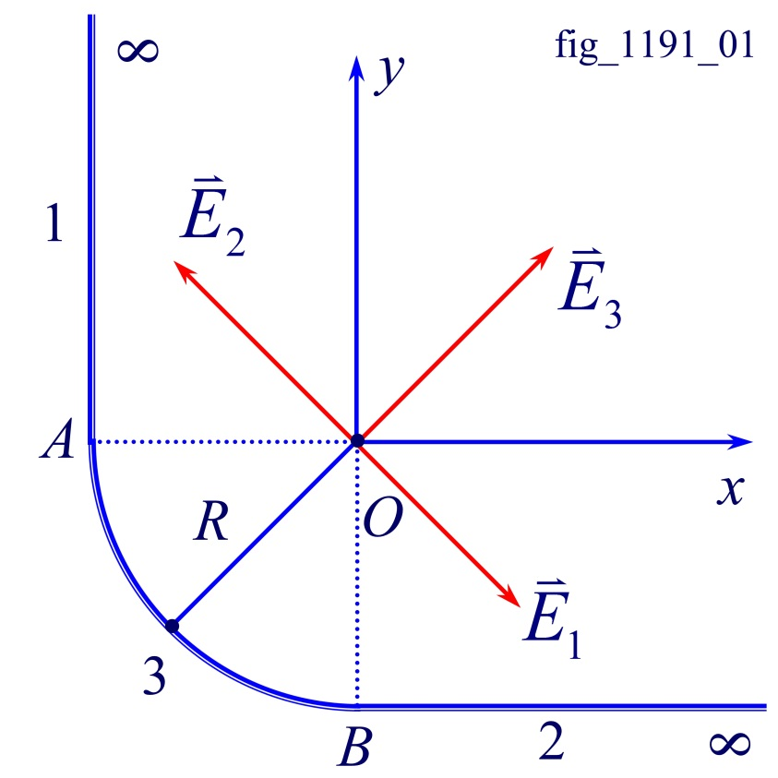
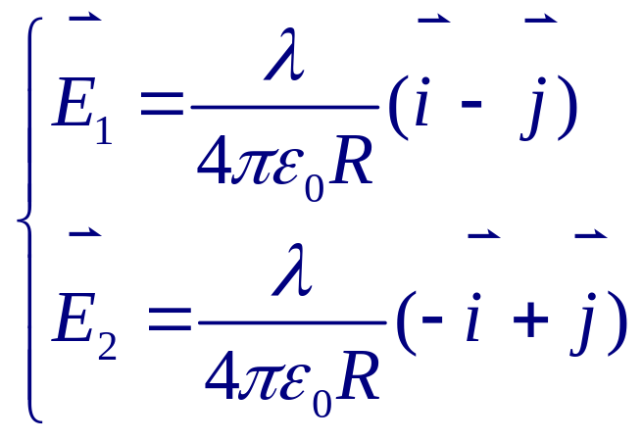
将一“无限长”带电细线弯成如图所示的形状，
设电荷均匀分布，电荷线密度为λ，四分之一圆弧AB
的半径为R，试求圆心O点的场强。
 O点的场强为3部分共同产生
无限长直线1和2在O点的场强

Slide 12


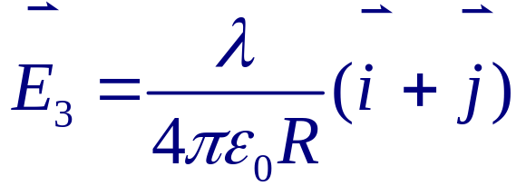
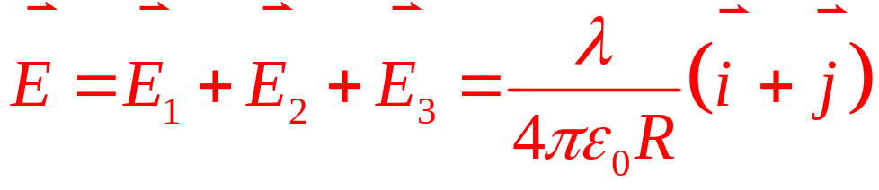

圆弧AB在O点产生的场强
O点的场强

Slide 13

第二讲
静电场的高斯定理
01 电场线
02 电通量
03 高斯定理
04 高斯定理的应用

Slide 14

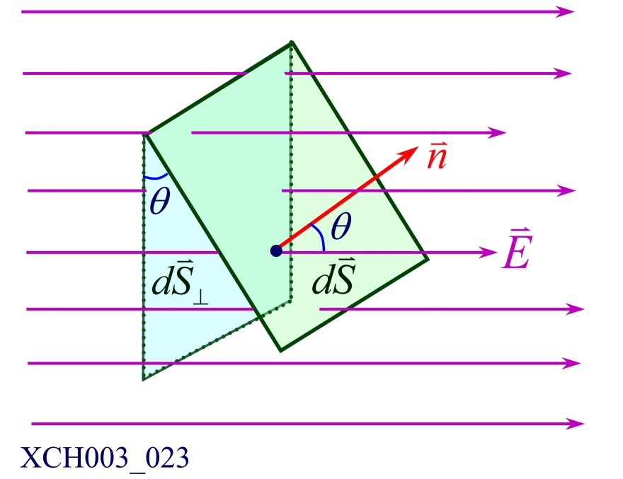








02 电通量
1) 通过面积元的电通量
任选一面积元
电场强度方向上
通过面元的电通量
—— 为正
—— 为负

Slide 15



2) 通过任意曲面的电通量
任选一面积元
穿过曲面S的电通量

Slide 16



3) 通过一个闭合曲面的电通量
—— 规定面元法线方向由里向外
任选一面积元
通过闭合曲面的电通量
—— 穿过闭合曲面S的电通量
为净穿过闭合曲面电场线的总条数 

Slide 17




03 高斯定理
—— 真空中的任何静电场中__穿过任一闭合曲面的电通量
等于闭合曲面所包围的电量代数和乘以
 点电荷体系
 电荷连续分布体系

Slide 18



求无限长均匀带电直线在空间的电场分布
已知单位长度带电为+λ
电场的分布具有轴对称性
高斯面 —— 圆柱面

Slide 19






—— 电场在空间的分布

Slide 20

第三讲 静电场的电势
01 静电场的保守性
02 电势能 电势
03 电势计算

Slide 21



02 电势能 电势
1 电势能
静电场是保守力场 —— 引入电势能
q₀从A点沿路径L运动到B点
保守力的功等于势能增量的负值
—— q₀在A和B点的电势能
—— 电势能零参考点“0”

Slide 22




2 电势
q₀在P点的电势能
P₀ —— 势能零参考点
单位正电荷在P点的电势能
—— 与q₀无关
电势
—— 描写电场的标量函数

Slide 23




P点的电势 —— 单位正电荷从P点沿任意路径
移动到电势零参考点，静电力做的功。
—— 给定电荷分布和零电势参考点
函数唯一确定
—— 电荷在有限空间分布，
可选取无限远为零电势参考点
已知电势，电荷q₀的电势能

Slide 24







 计算带电q，半径为R的均匀圆环轴线上P点电势
 选取 处为电势零点
圆环上任一电荷元
在P点产生的电势

Slide 25







计算均匀带电为q，半径为R的圆板轴线上任一点的电势
 选取 处为电势零点
环形电荷元
在P点产生的电势

Slide 26






的空间
—— 与点电荷产生的电势一样

